Slide 1
Centro Educacional San Andrés Ancud
Resultados de encuesta realizada a los padres, frente a un posible retorno escolar 2020

Slide 2
OBJETIVO
Indagar la percepción de los padres en cuanto a un posible retorno escolar de los estudiantes a clases presenciales, es por ello que esta encuesta tiene la finalidad que la totalidad de apoderados de cada nivel la responda.
El Centro Educacional San Andrés cuenta con todas las medidas de resguardo para la salud de los estudiantes, apoderados, docentes y asistentes de la educación.

Slide 3
Contextualizar
El Centro Educacional San Andrés cuenta con una matrícula total de 426 estudiantes.
En la encuesta realiza a los padres y apoderados, frente a un posible retorno escolar presencial, respondieron 186 apoderados.
Por lo tanto no se cuenta con la respuesta de los demás estudiantes.
A continuación se presentará las respuestas y tendencias por preguntas.

Slide 4
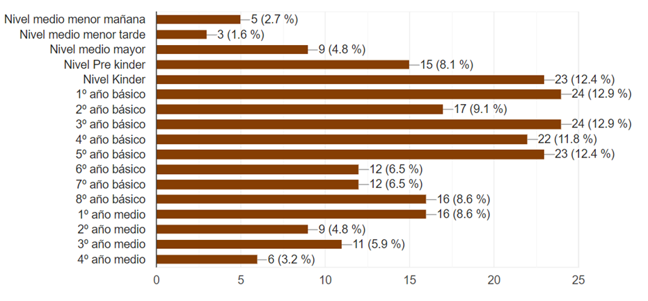
Total de apoderados que respondieron por curso

Slide 5
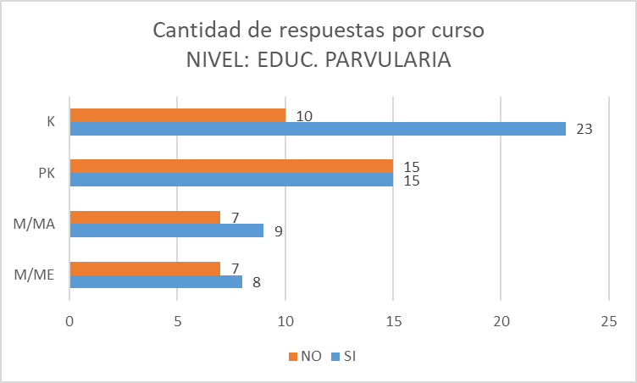
NO (naranjo) : apoderados que no respondieron la encuesta por curso.
SI (celeste) : apoderados que si respondieron la encuesta por curso.

Slide 6
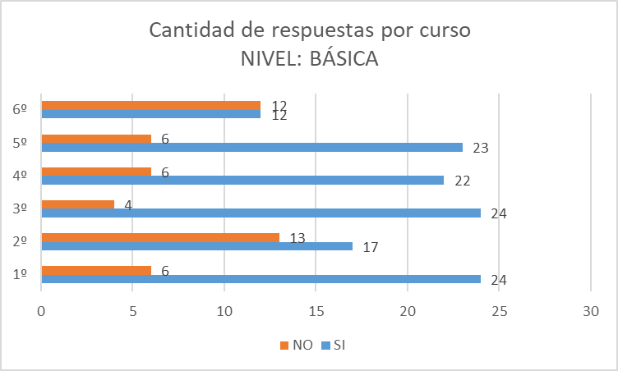

Slide 7
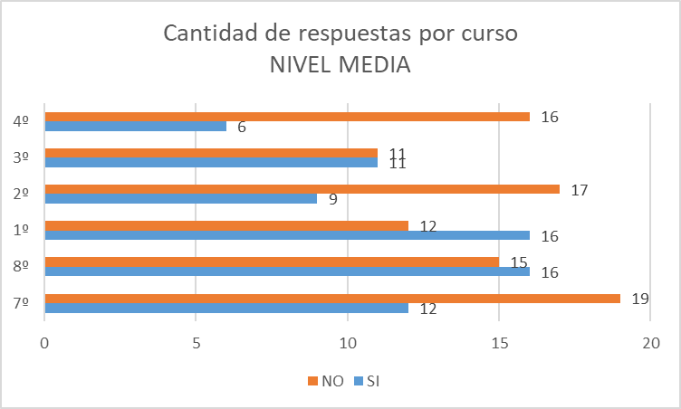

Slide 8
¿Qué emociones representan mejor su estado de ánimo en este tiempo?
Las emociones que se perciben con mayor % y por ende con mayor frecuencia son:
Incertidumbre 76%
Preocupados 64%
Acompañados 64%
Tranquilos 63%
Ansiosos 59%
Estresados 50%

Slide 9
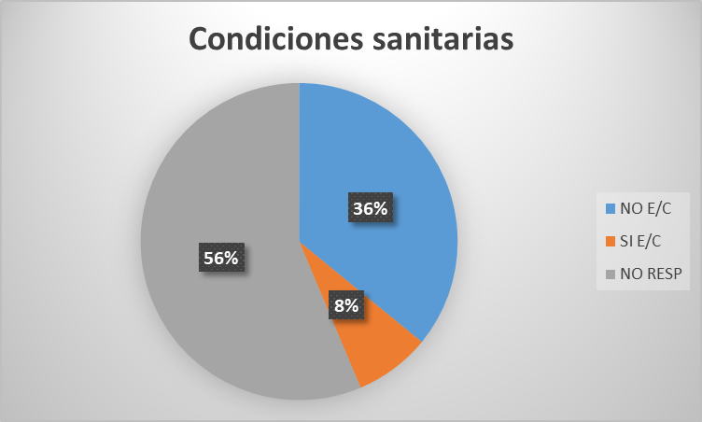
¿Usted cree que existen las condiciones sanitarias en la Comuna de Ancud, para un retorno seguro de los estudiantes a clases presenciales?
56% = 240 corresponde al nº de estudiantes que sus padres no respondieron la encuesta.
36% = 153 apoderados, creen que no existen las condiciones sanitarias en la Comuna de Ancud, para retornar las clases de forma presencial.
8%= 33 apoderados, creen que sí existen las condiciones sanitarias en la Comuna de Ancud, para retornar las clases presenciales.

Slide 10
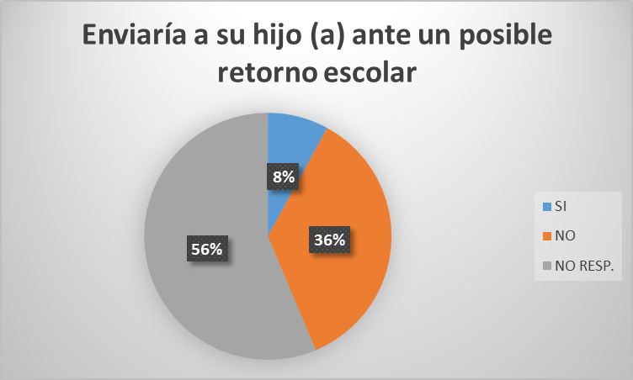
¿Usted enviaría a sus hijos o hijas al establecimiento Educacional, ante un posible retorno de clases presenciales?
56% = 240 corresponde al nº de estudiantes que sus padres no respondieron la encuesta.
36%= 152 apoderados, no enviarían a sus hijos (as) al colegio si se retorna de forma presencial.
8%= 34 apoderados; si enviarían a sus hijos (as) al colegio si se retorna de forma presencial.

Slide 11
Las razones de los apoderados que no enviarían a sus hijos (as) son:
Riesgo de contagio.
Enfermedades de base en el grupo familiar.
Problemas para trasladarlos al colegio.

